Slide 2
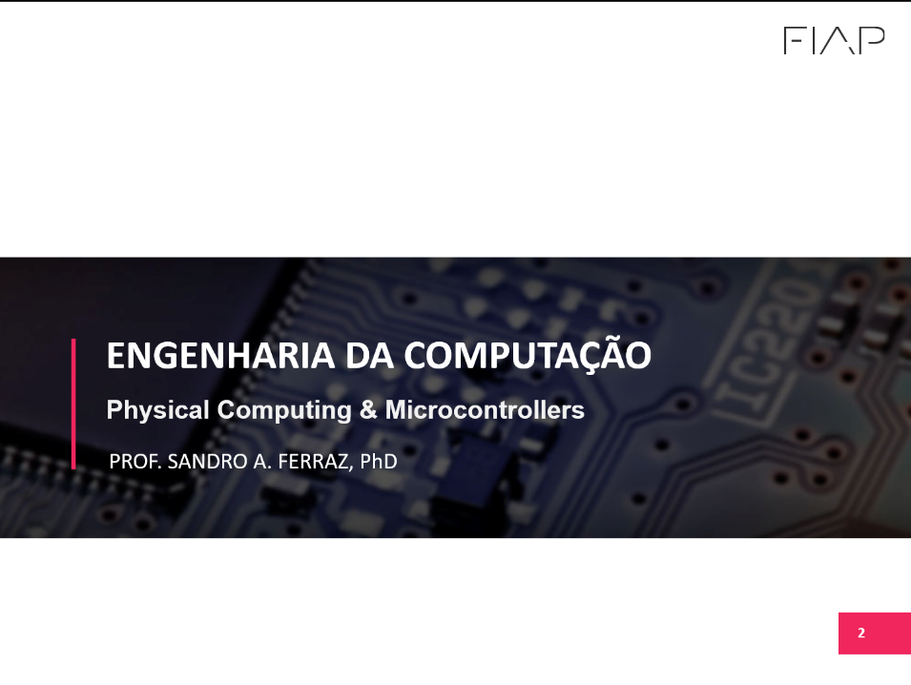

Slide 3
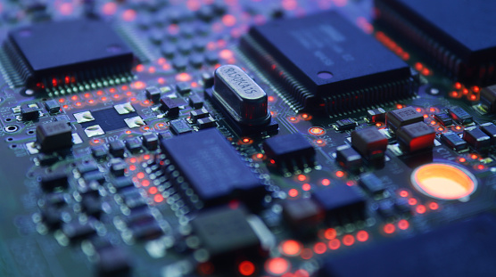
Computador AHMES
Computador HIDRA

Slide 4
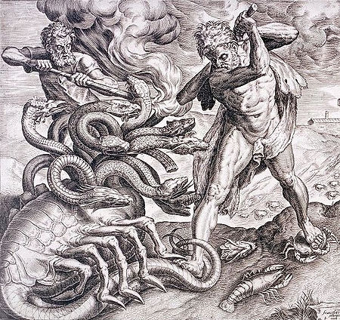
O Computador HIDRA

Slide 5
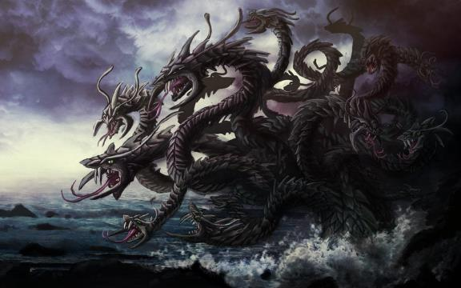
O Simulador Ahmes
No tempo sem tempo dos mitos, existiu uma serpente gigantesca de várias cabeças chamada Hidra.
Download:
https://github.com/petcomputacaoufrgs/hidracpp/releases/

Slide 6
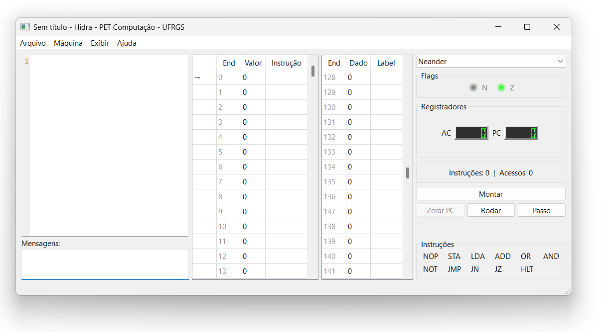
Montador Hidra – Características Gerais
O HIDRA é um montador (assembler);
Permite que escrever um código de uma forma mais simples, podendo manipular valores sem a preocupação com a relação de endereço;
Depois do código escrito ele “monta” em linguagem de máquina;
Uso de diretivas: comandos para o montador para alterar o código.

Slide 7
Montador Hidra

Slide 8
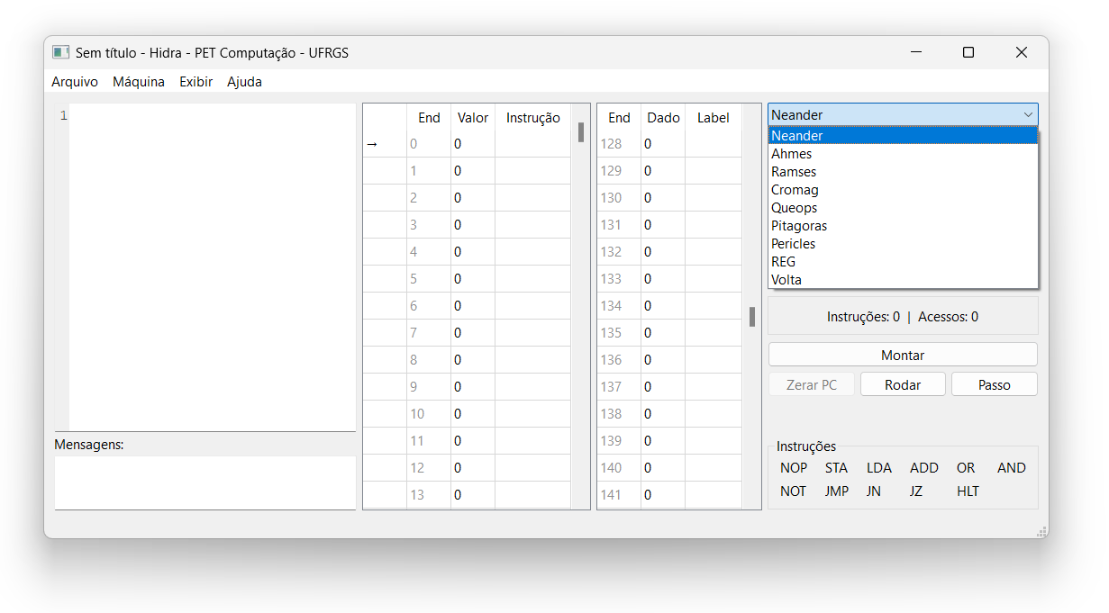
Montador Hidra
Selecione um simulador

Slide 9
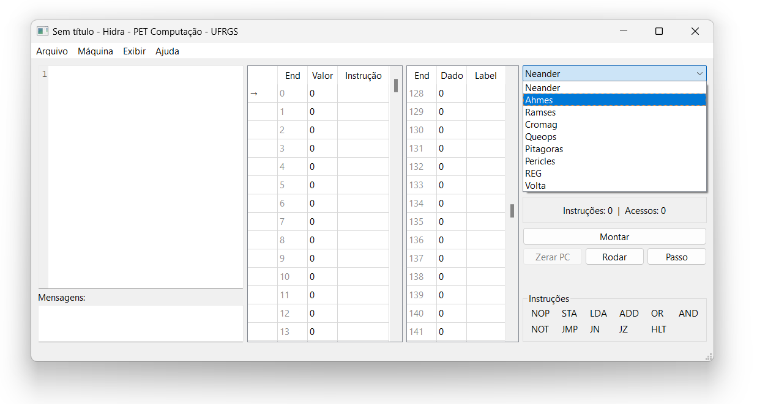
Montador Hidra

Slide 10
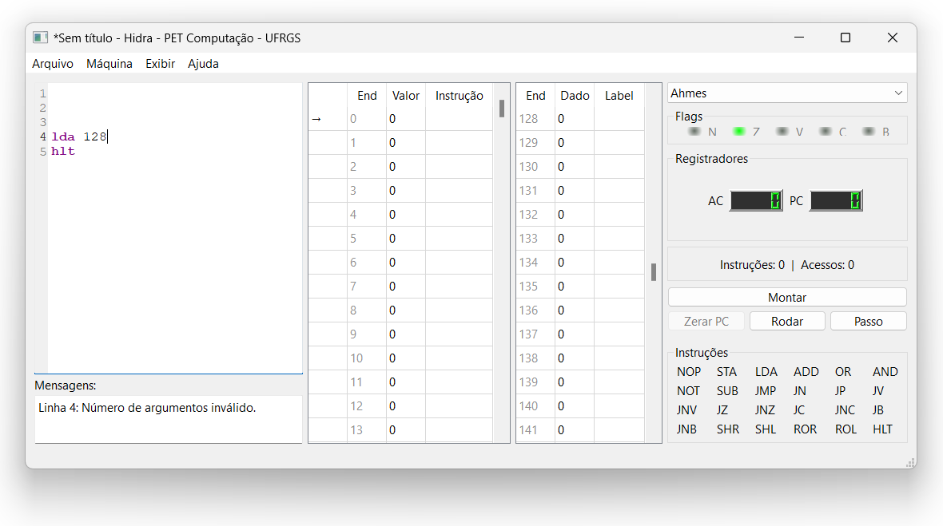
Montador Hidra

Slide 11
Montador Hidra

Slide 12
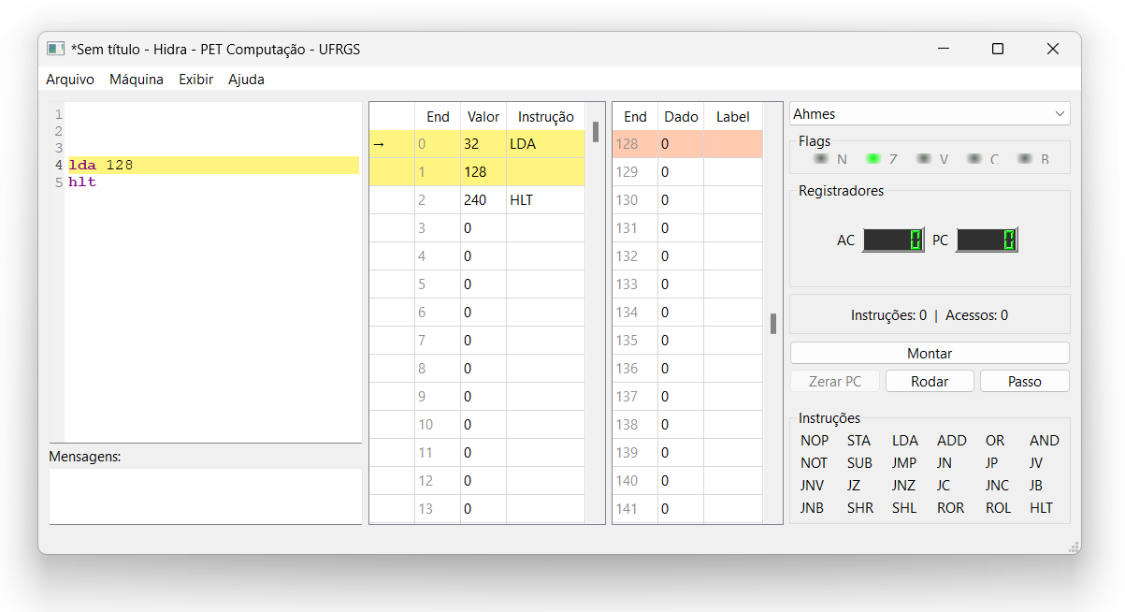
Montador Hidra

Slide 13

Montador Hidra: Diretiva “org”
Diretiva “org”
Diretiva org : quando org é utilizado, o código abaixo dessa diretiva, é iniciado na linha indicada. No exemplo a linha 5

Slide 14
Montador Hidra: Diretiva “org”
Diretiva org : quando org é utilizado, o código abaixo dessa diretiva, é iniciado na linha indicada. No exemplo a linha 5

Slide 15

Montador Hidra: Diretiva “org”
Diretiva org : quando org é utilizado, o código abaixo dessa diretiva, é iniciado na linha indicada. No exemplo a linha 5

Slide 16
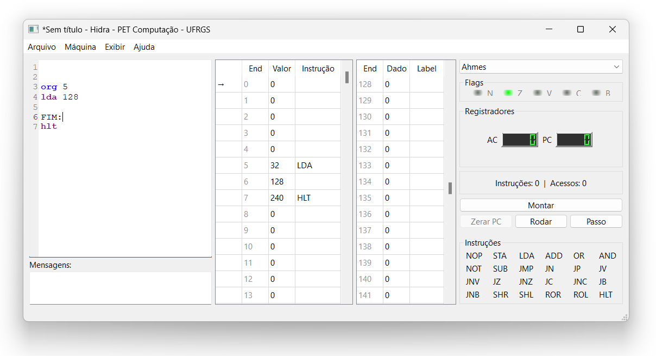
Montador Hidra: Diretiva label (rótulo)
Label: “FIM:”
Diretiva label : pode-se criar “etiquetas” que podem ser “chamadas” no programa. No exemplo a “etiqueta” é FIM.

Slide 17

Montador Hidra: Diretiva label (rótulo)
Uso do jmp chamando o endereço “FIM”
Diretiva label : pode-se criar “etiquetas” que podem ser “chamadas” no programa. No exemplo a “etiqueta” é FIM.

Slide 18
Montador Hidra: Diretiva label (rótulo)
Diretiva label : pode-se criar “etiquetas” que podem ser “chamadas” no programa. No exemplo a “etiqueta” é FIM.

Slide 19

Montador Hidra: Diretiva label (rótulo)
Diretiva label : pode-se criar “etiquetas” que podem ser “chamadas” no programa. No exemplo a “etiqueta” é FIM.

Slide 20
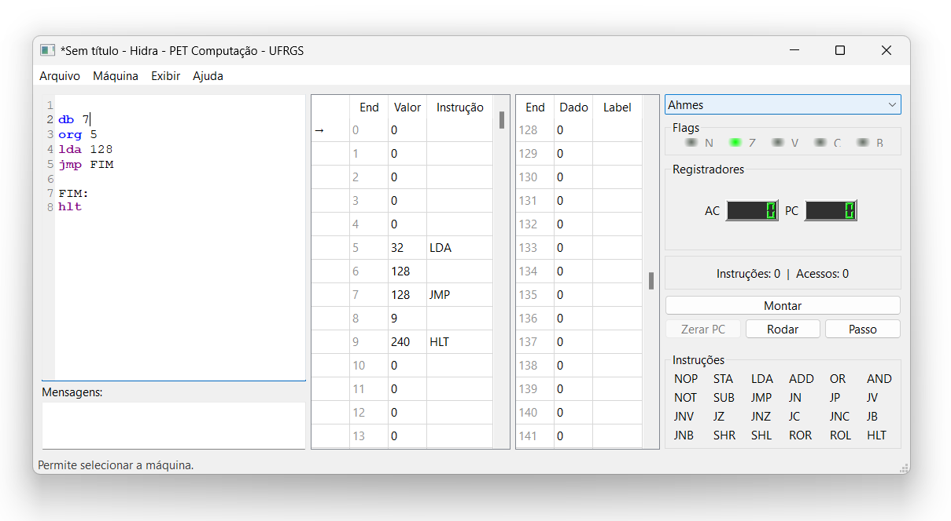
Montador Hidra: Diretiva label (rótulo)
Diretiva db : permite a criação de variáveis variáveis que podem ser “chamadas” no programa. No exemplo a “etiqueta” é 7.

Slide 21
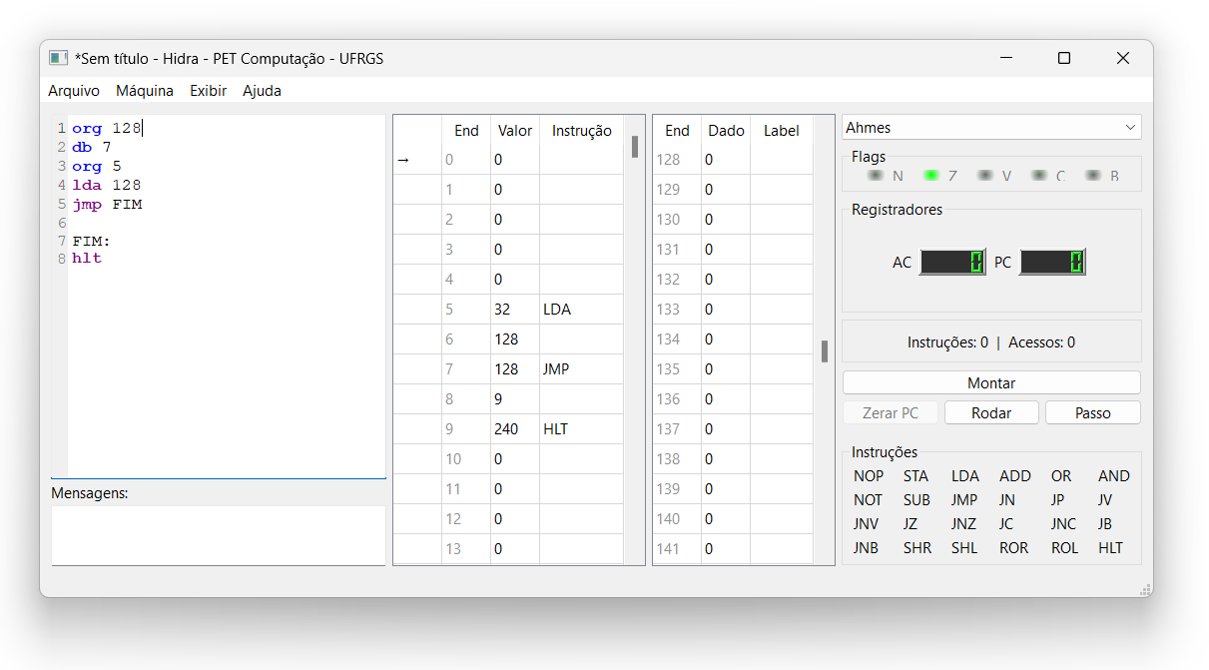
Montador Hidra: Diretiva label (rótulo)
Insiramos um org para colocar o db 7 na linha 128
Diretiva db : permite a criação de variáveis variáveis que podem ser “chamadas” no programa. No exemplo a “etiqueta” é 7.

Slide 22
Montador Hidra: Diretiva label (rótulo)
Diretiva db : permite a criação de variáveis variáveis que podem ser “chamadas” no programa. No exemplo a “etiqueta” é 7.

Slide 23
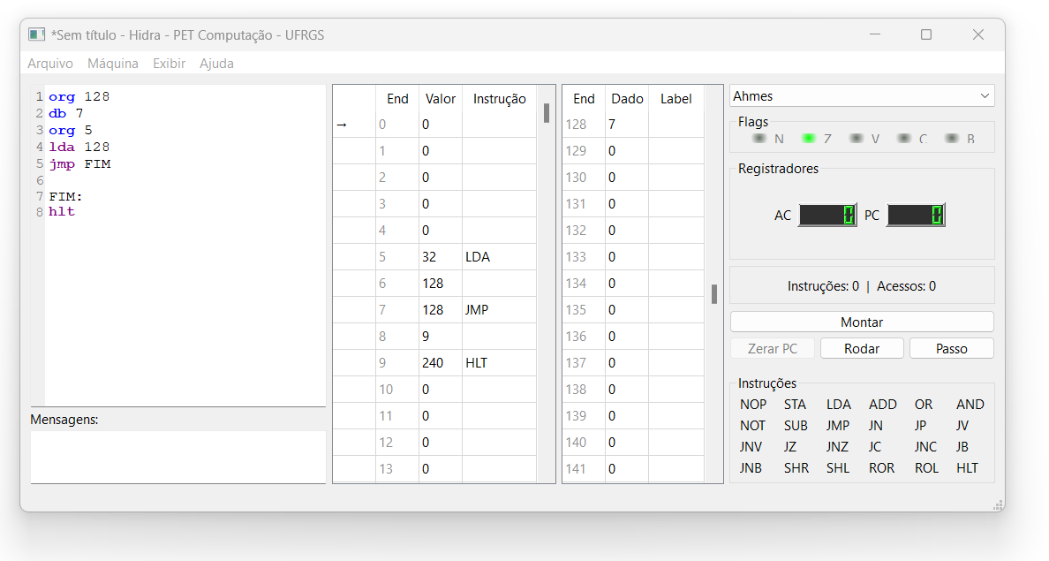
Montador Hidra: Diretiva label (rótulo)
Diretiva db : permite a criação de variáveis variáveis que podem ser “chamadas” no programa. No exemplo a “etiqueta” é 7.

Slide 24
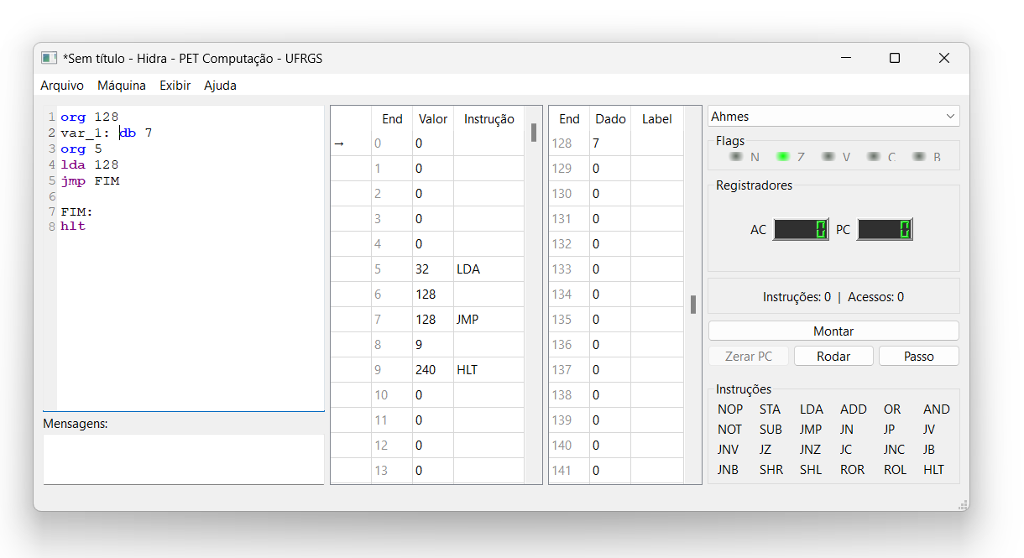
Montador Hidra: Diretiva label (rótulo)
Podemos dar um nome para a variável, neste caso var_1: db 7
Diretiva db : permite a criação de variáveis variáveis que podem ser “chamadas” no programa. No exemplo a “etiqueta” é 7.

Slide 25
Montador Hidra: Diretiva label (rótulo)
Diretiva db : permite a criação de variáveis variáveis que podem ser “chamadas” no programa. No exemplo a “etiqueta” é 7.

Slide 26
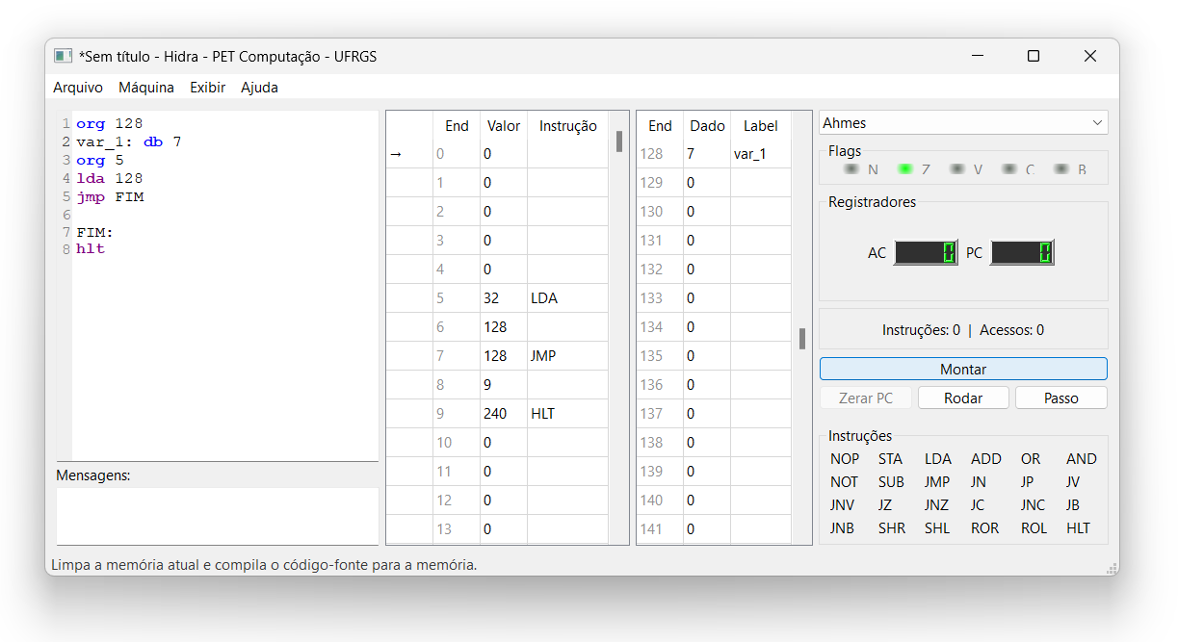
Montador Hidra: Diretiva label (rótulo)
Diretiva db : permite a criação de variáveis variáveis que podem ser “chamadas” no programa. No exemplo a “etiqueta” é 7.

Slide 27
Montador Hidra: Diretiva label (rótulo)
Vamos renomear o endereço 128, para: var_1

Slide 28

Montador Hidra: Diretiva label (rótulo)

Slide 29
Montador Hidra: Diretiva label (rótulo)

Slide 30
Montador Hidra: Diretiva label (rótulo)
Observe que o código de máquina não foi alterado com a renomeação da variável.

Slide 31
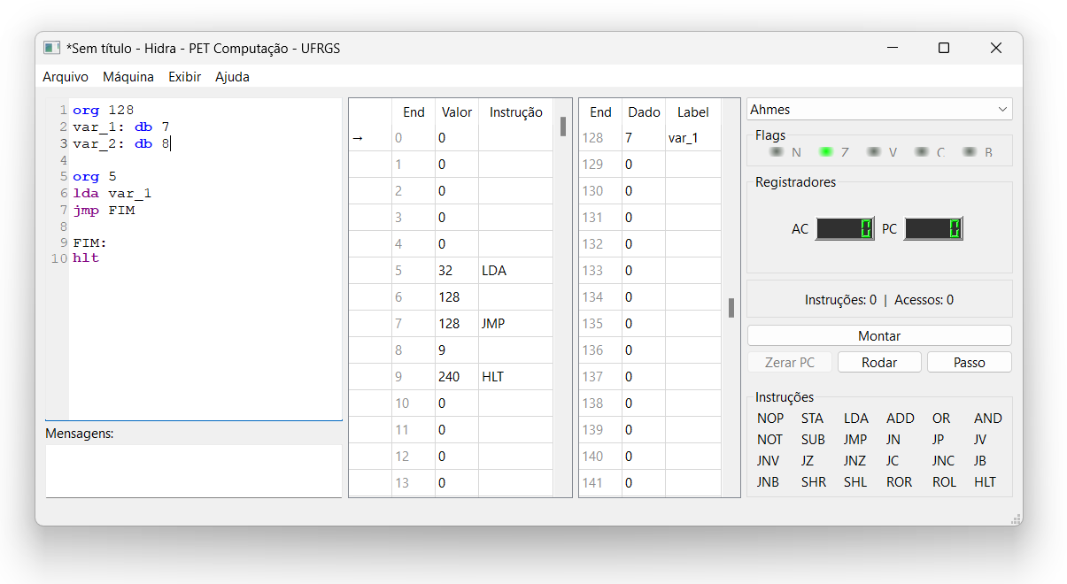
Montador Hidra: Diretiva label (rótulo)
Vamos criar um segunda variável, chamada: var_2: db 8

Slide 32
Montador Hidra: Diretiva label (rótulo)

Slide 33

Montador Hidra: Diretiva label (rótulo)

Slide 34
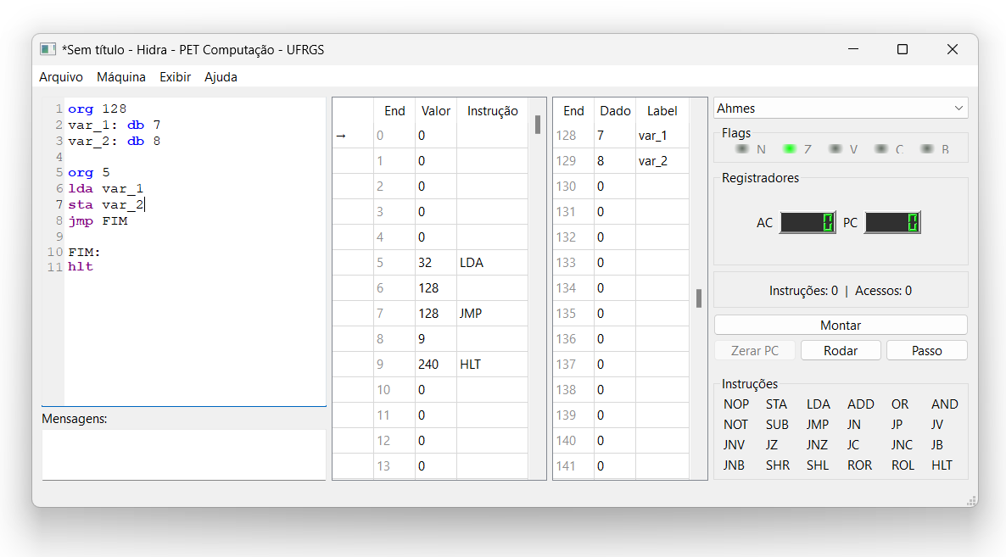
Montador Hidra: Diretiva label (rótulo)
Vamos salvar var_2 na memória

Slide 35
Montador Hidra: Diretiva label (rótulo)

Slide 36
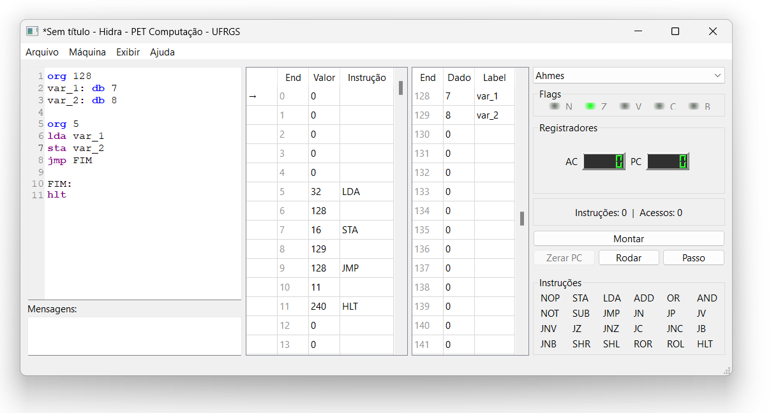
Montador Hidra: Diretiva label (rótulo)

Slide 37
Montador Hidra: Diretiva label (rótulo)

Slide 38
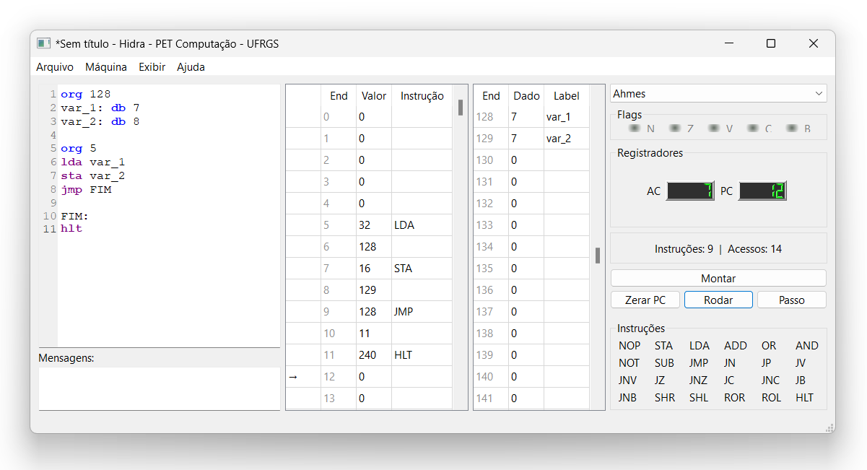
Montador Hidra: Diretiva label (rótulo)

Slide 39
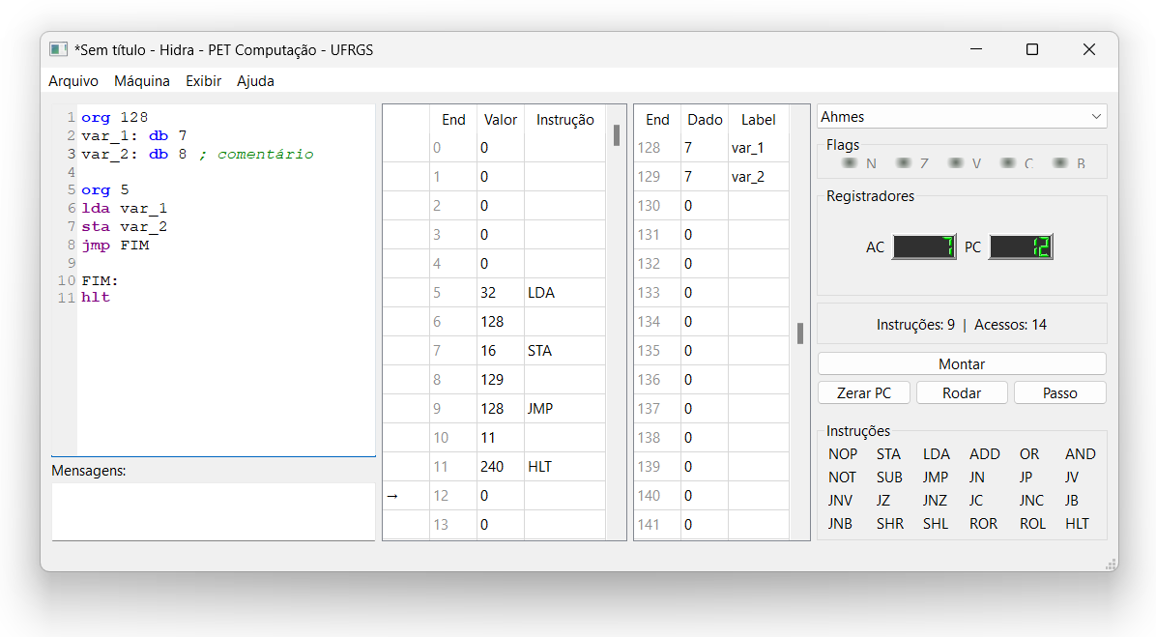
Montador Hidra: Comentários
Podemos inserir um comentário inserino ; e depois à direita o comentário.

Slide 40

Dúvidas?

Slide 41
Monte um programa que realiza a subtração: 10 - 3
Monte um programa que realiza a soma: 15 + 21
Monte um programa que realiza a subtração: 121 - 59
4. Monte um programa que realize: (3 x 8) - 12.
5. Monte um programa que realize: (13 - 8) x 3.
6. Monte um programa que realize: 5 x 5 + 3.
7. Monte um programa que realize: (2 + 5) x 5.
8. Monte um programa que realize: 25 x 2
9. Monte um programa que realize: 16/2
10. Monte um programa que realize: 90/2

Slide 42
BÁSICA
SOUZA, D.J. Desbravando o PIC. Editora Érica Saraiva.
SOUSA, D.R.; SOUZA, D.J. Desbravando o microcontrolador PIC18. Editora Érica Saraiva.
SOUSA, D.R.; SOUZA, D.J. Desbravando o PIC24. Editora Érica Saraiva.
PEREIRA, F. Tecnologia ARM – Microcontroladores de 32 bits. Editora Érica Saraiva.
SOUSA, D.R. Microcontroladores ARM7 – O poder dos 32 bits. Editora Érica Saraiva.
COMPLEMENTAR
OLIVEIRA, A. S., ANDRADE, F. S. Sistemas Embarcados: hardware e firmware na prática. Editora Érica Saraiva. (Biblioteca FIAP – livro físico)
SOUSA, D.R.; SOUZA, D.J., LAVÍNIA, N. C. Desbravando o microcontrolador PIC18: recursos avançados. Editora Érica Saraiva.
PEREIRA, F. Microcontroladores PIC: programação em C. Editora Érica Saraiva.
YIU, J. The definitive guide to ARM Cortex M3 and ARM Cortex M4 processors. Ed. Elsevier.
SLOSS, A. N., SYMES, D., WRIGHT, C. ARM System Developer’s Guide. Ed. Elsevier.

Slide 43
Links
https://www.youtube.com/watch?v=6LFQc_0Slyw&t=195s
Conjunto de instruções do AHMES
https://www.inf.ufrgs.br/arq/wiki/doku.php?id=insahmes
Download HIdra
https://github.com/petcomputacaoufrgs/hidracpp/releases/

Slide 44

Copyright © 2023 Prof. Dr. Sandro A. Ferraz
Todos direitos reservados. Reprodução ou divulgação total ou parcial deste documento é expressamente proíbido sem o consentimento formal, por escrito, do Professor (autor).

